Slide 1

Corona-Warn-App (CWA)
Evaluation (hier: Aktive Nutzende)
Göran Kirchner
für das Team der CWA

Slide 2
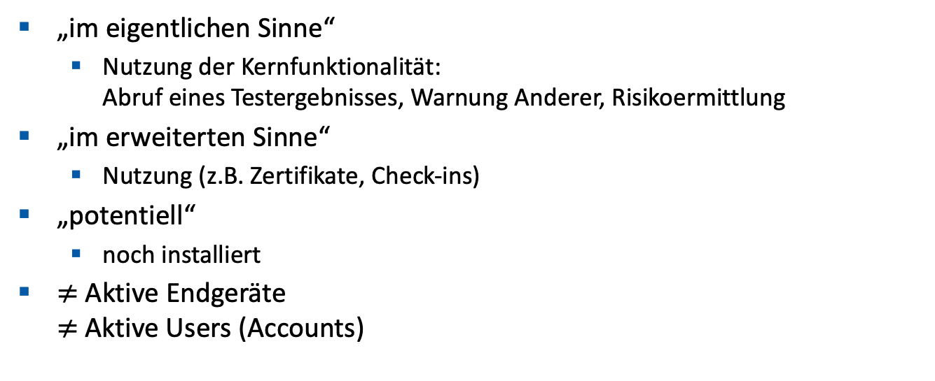
Aktive Nutzende – Begriffe
„im eigentlichen Sinne“
  Nutzung der Kernfunktionalität:
  Abruf eines Testergebnisses, Warnung Anderer, Risikoermittlung
„im erweiterten Sinne“
  Nutzung (z.B. Zertifikate, Check-ins)
„potentiell“
  noch installiert
$≠$ Aktive Endgeräte
$≠$Aktive Users (Accounts)
Notes:
Zweck 1 – Abruf eines Testergebnisses
Personen, die auf SARS-CoV-2 getestet worden sind, sollen ihr Testergebnis ohne Verzögerung erhalten,
Zweck 2 – Warnung Anderer
Personen, die ein positives Testergebnis erhalten haben, sollen andere Personen, die sich in ihrer unmittelbaren Nähe aufgehalten haben, darüber informieren bzw. warnen, dass für sie (d.h. für die anderen Personen) ein erhöhtes Infektionsrisiko bestanden hat,
Zweck 3 – Risikoermittlung
Personen, die sich in unmittelbarer Nähe einer SARS-CoV-2- infizierten Person aufgehalten haben, sollen darüber informiert bzw. gewarnt werden, dass für sie ein erhöhtes Infektionsrisiko bestanden hat.

Slide 3

Aktive Nutzende – Warnende
$$\frac{\text{aktive} \text{Nutzende}⋅\text{Teilungsrate}}{\text{Bev}\text{ö}\text{lkerung}}≃\frac{\text{Warnende}}{\text{Neuinfektionen}}$$

Slide 4
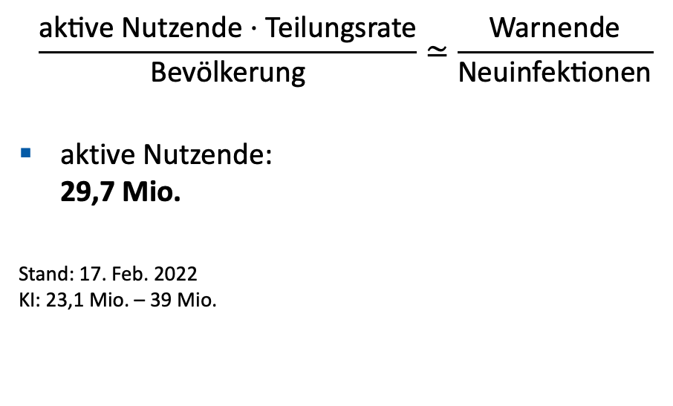
Aktive Nutzende – Warnende
$$\frac{\text{aktive} \text{Nutzende}⋅\text{Teilungsrate}}{\text{Bev}\text{ö}\text{lkerung}}≃\frac{\text{Warnende}}{\text{Neuinfektionen}}$$
aktive Nutzende:
29,7 Mio.
Stand: 17. Feb. 2022
KI: 23,1 Mio. – 39 Mio.

Slide 5
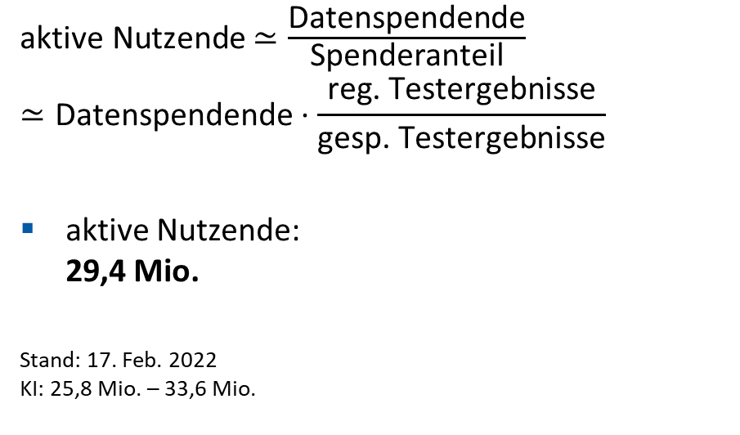
Aktive Nutzende – CWA-Datenspende
$\text{aktive} \text{Nutzende}$ $≃\frac{\text{Datenspendende}}{\text{Spendera}\text{n}\text{te}\text{il}}$
$$≃\text{Datenspendende}⋅\frac{\text{reg}\text{.} \text{Testergebnisse}}{\text{gesp}\text{.} \text{Testergebnisse}}$$
aktive Nutzende:
29,4 Mio.
Stand: 17. Feb. 2022
KI: 25,8 Mio. – 33,6 Mio.

Slide 6
Aktive Nutzende – Heuristik
Wechsel des Smartphones
nach ca. 2,6 Jahren
1,7 Jahre (620 Tage)
CWA-Betrieb
ergibt
39,3% „Neuinstallationen“
davon angenommene
2/3 „Neu-Accounts“
aktive Nutzende:
28,3 Mio.

Slide 7
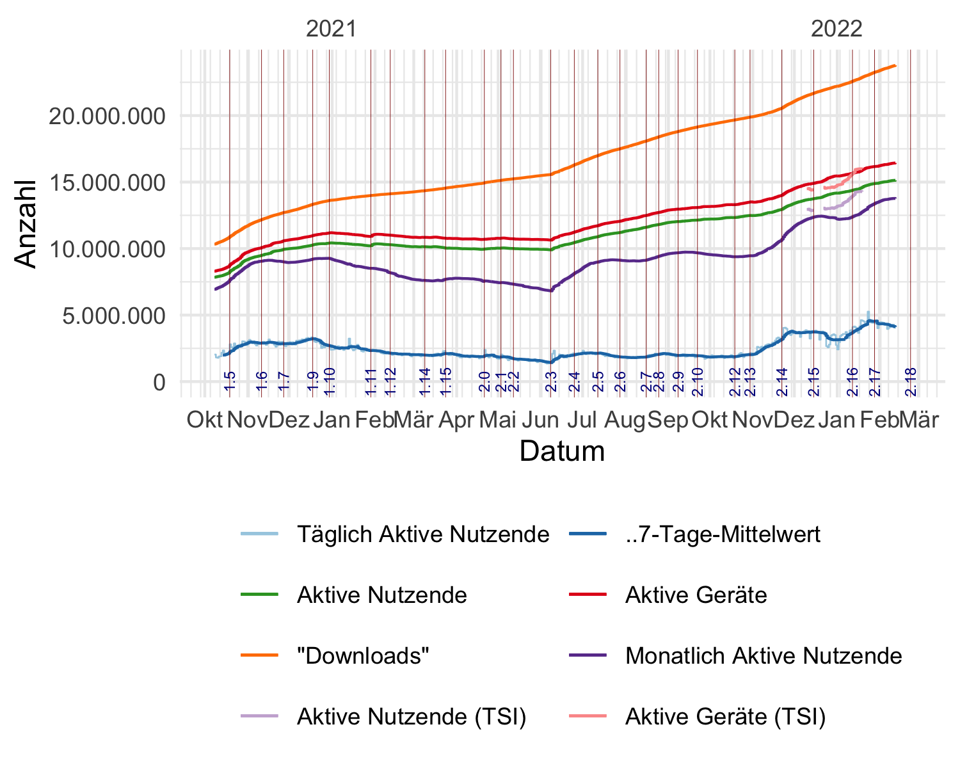
Aktive Nutzende – Google Play Store
aktive Apps/Endgeräte:
16,5 Mio.
“aktive Nutzende” (nach Definition von Google):
15,2 Mio.
(monatlich) aktive Nutzende: 13,8 Mio.
Stand: 18. Feb. 2022

Slide 8
Aktive Nutzende – Apple App Store
(monatlich) aktive Nutzende:
11,7 Mio.
Stand: 16. Feb. 2022

Slide 9
Aktive Nutzende – CWA-Backend-Daten
Auswertung von CWA-Backend-Daten
  File-Downloads (Tagesschlüssel)
  46 Tage
  4. Dez. 2021 – 19. Januar 2022
aktive Nutzende:
24,9 Mio.
Stand: 19. Jan. 2022
112 Endgeräte pro 100 Nutzende

Slide 10
Aktive Nutzende – Übersicht
Warnende: 29,7 Mio.
PPA: 29,4 Mio.
Heuristik: 28,3 Mio.
Stores: 25,5 Mio.
Backend: 24,9 Mio. (19.01.22)
Ein gutes Drittel (35%) der
Bevölkerung bzw. knapp
die Hälfte (48%) der Zielgruppe
nutzt die App aktiv.

Slide 11
Check-ins

Slide 12
Positivenanteil (Update; PCR & RAT)

Slide 13
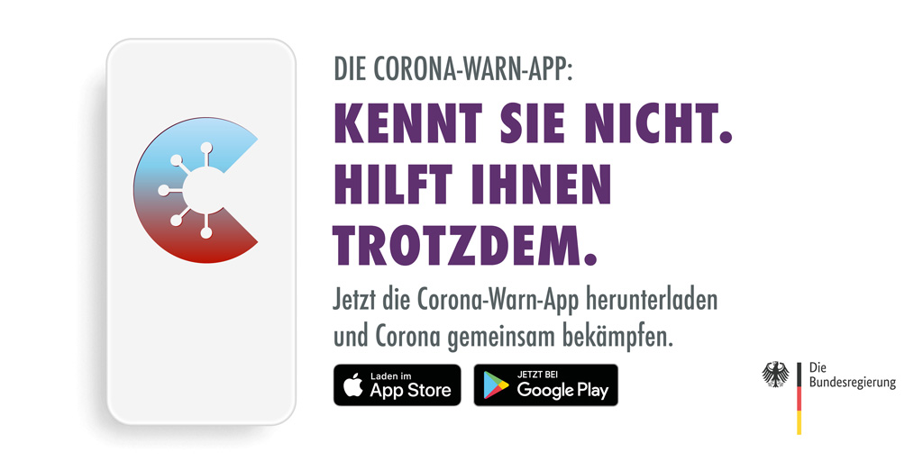
Science-Blog:
https://www.coronawarn.app/de/science/
Webseiten:
www.coronawarn.app
www.rki.de/cwa
https://github.com/corona-warn-app
Twitter:
@coronawarnapp

